Slide 1
第1章 程序设计基础
●要求：
１）了解C语言的发展过程与特点；
２）掌握C语言程序的结构和书写格式；
３）熟悉C语言程序的上机调试过程。

Slide 2
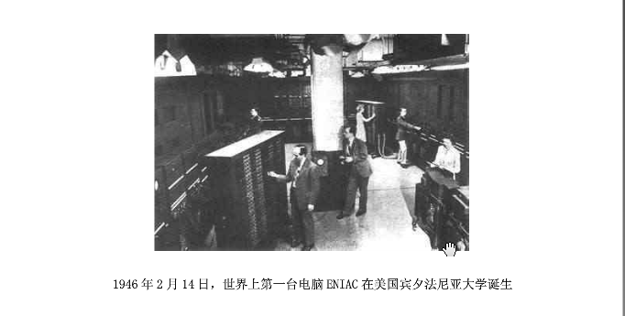
1.1 计算机和程序设计基础知识
1.1.1 计算机入门（自学p1~2）
计算机是能对用离散符号表示的数据或信息可编程,自动进行处理的电子装置。
♦Hardware（硬件）

Slide 3
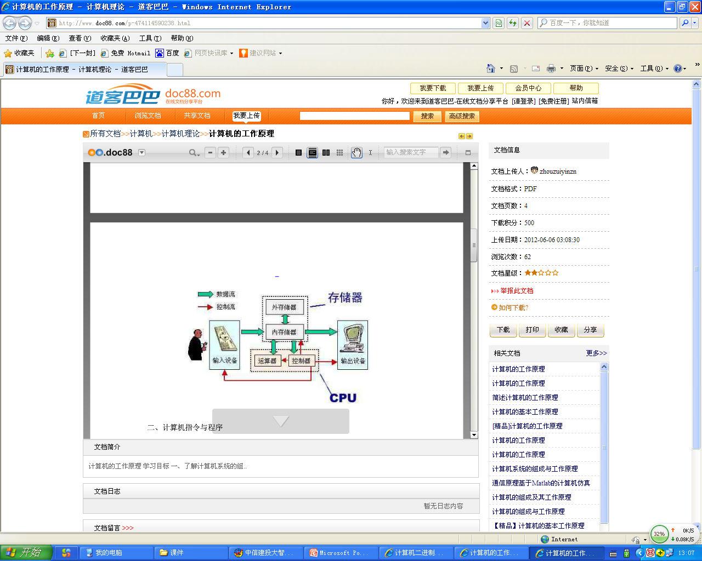
硬件系统包括五大部件：控制器、运算器、存储器、输入设备、输出设备。从图看计算机如何工作
⊙ 控制器(Controller)
控制计算机各部件(包括CPU在内)
高效地协调工作。
⊙ 运算器(Operator)
对数据进行算术和逻辑运算。控制器和运算器合称为中央处理器(CPU：Central ProcessUnit)。
⊙ 存储器(Storage)
计算机内最主要的记忆装置。用于保存程序和数据信息。
⊙ 输入设备(Input Device)
输入设备(Input Device)指具有向计算机系统输入信息功能的设备。常用的输入设备有：键盘、鼠标器、扫描仪、光笔、条形码读入器等。
⊙ 输出设备(Output Device)
指能从计算机系统中送出信息的设备。常用的输出设备有：显示器、打印机、绘图仪等。

Slide 4
♦ Software（软件）
计算机软件是所有计算机程序和相关文件的总称.它由系统软件(如:操作系统,计算机语言,数据库系统…..)和应用软件(如:工具软件,杀毒软件,用户应用软件)构成.如果没有软件，计算机是一台“裸机”，是什么也不能干的，有了软件，才能灵动起来，成为一台真正的“电脑”。计算机其实由软件和硬件构成，硬件是可以看到的，是物质基础，软件则是它的思想灵魂。所有的软件，都是用计算机语言编写的。

Slide 5
计算机基本知识
运算器
控制器
存储器
输入设备
输出设备
cpu
主机
计算机系统
硬件
机器语言
操作系统
数据库系统
汇编语言
高级语言(c,fortran,pascsl等)
系统软件
网络与通信软件
程序设计语言
软件
面向对象的程序设计语言c++等
定制软件:
应用软件:
如图书馆资料检索软件、人事管理软件等
专用软件:
如文字处理软件、电子表格软件等。

Slide 6
♦了解程序设计基本概念
•程序
要使计算机能完成人们预定的工作，就必须把要解决的问题编成计算机能够接收并能执行的一条条指令，并将这些指令存储在计算机内部存储器中，当人们给出命令后，计算机就按照指令的执行顺序自动操作,完成了指定的功能，这样的指令序列就是程序。简而之，程序是人们事先准备好的、用来指挥计算机工作的描述工作步骤的指令序列 。

Slide 7
举例1：
从自然语言的角度，程序是对解决某个问题的方法步骤的描述，从计算机的角度，程序是用某种计算机能理解并能执行的计算机语言描述解决问题的方法步骤。
程序的特点是有始有终，每个步骤都能操作，所有步骤执完对应问题就能得到解决。
例如：某个会议的安排如下：
第一项 宣布会议开始。
第二项 全体起立唱国歌。
第三项 宣读嘉奖令。
第四项 颁发奖励证书。
第五项 宣布会议结束。
上述步骤是解决了嘉奖问题的程序。

Slide 8
举例2 ：求一元二次方程ax2+bx+c=0(a≠0)
设解实数根的步骤如下：
第1步 获得系数a,b,c
第2步 计算d=b²-4ac
第3步 若d>0，计算x1=(-b+ √d)/2a,x2= (-b-√d)/2a
输出： 有两个实根x1和x2，转第六步
否则到第4步。
第4步 若d<0，则输出：没有实根，转到第6步
否则转到第5步。
第5步 计算：x1=x2=-b/2a
输出：有两个相同的实根为x1 ，转到第6步。
第6步 结束。

Slide 9
程序的性质(p3)
  1.目的性：程序有明确的目的，程序运行时能完成赋予它的功能。
  2.分步性：程序为完成其复杂的功能，由一系列计算机可执行的步骤组成。
  3.有序性：程序的执行步骤有序的，不可随意改变程序步骤的执行顺序。
  4.有限性：程序所包含的指令序列是有限的。
  5.操作性：可以对某些对象进行操作,完成程序预定的功能。

Slide 10
• 程序设计
程序设计就是分析解决问题的方法步骤，并将其记录下来的过程。从自然语言的角度，就是用自然语言的角度来记录，从计算机角度，就是用计算机语言记录下来。简而之，程序设计是：编写程序的过程。
上面的例1用自然语言的角度来记录的程序，而例2用计算机语言来记录，例如用c语言来记录，结果如下：

Slide 11
#include <stdio.h>
#include <math.h>
void main()
{ float a,b,c,d,x1,x2; //说明存放数据的变量
scanf(“%f%f%f”,&a,&b,&c); //输入三个系数
d=b*b-4*a*c; //计算d
if(d>0) //若d>0，有两个实根
{ x1=(-b+sqrt(d))/(2*a);
x2=(-b-sqrt(d))/(2*a);
printf(“x1=%f,x2=%f\n”,x1,x2);//输出两个实根
}
else if(d==0)
{ x1=x2=-b/2*a;
printf(“x1=x2=%f\n”,x1); //输出重根
}
else printf("没有实根\n"); // d<0
}

Slide 12
•程序设计语言概述(计算机语言)
常言到：人有人言，兽有兽语。人与人之间交流需要语言，那么人与机器要进行交流也需要“语言”。计算机从诞生起，就有自己的专用“语言”。程序设计语言就是人和计算机进行沟通的语言，即编写程序所用的语言。
而c程序设计就是通过c语言与计算机通信的，并告诉计算机如何工作的。

Slide 13
1946年，第一台电子计算机问世，应用领域迅速扩大，软硬件飞速发展，程序设计语言相继问世。
计算机发展到今天，程序设计语言多达上千种，它们大致可分为三类:
机器语言
汇编语言
高级语言
低级程序设计语言

Slide 14
1.机器语言：
机器语言是直接用二进制代码指令表达的计算机语言，指令由0和1组成的一串代码，它们有一定的位数，并分成若干段，各段的编码表示不同的含义，例如某台计算机字长为16位，即有16个二进制数组成一条指令或其它信息。16个0和1可组成各种排列组合，通过线路变成电信号，让计算机执行各种不同的操作。
指令格式：
操作码
地址码
操作码：指明了指令的操作性质及功能.
地址码：指明了操作数或操作数的地址

Slide 15
如某种计算机的指令为1011011000000000，
它表示让计算机进行一次加法操作；
而指令1011010100000000则表示进行一次减法操作。它们的前八位表示操作码，而后八位表示地址码。从上面两条指令可以看出，它们只是在操作码中从左边第0位算起的第6和第7位不同。这种机型可包含256（=2⁸次方）个不同的指令。
优点：运行效率高：占用内存少、执行速度快。
缺点：不直观，不易阅读和记忆，不易查错，与硬件相关，移植性不好，程序调试和维护比较困难。

Slide 16
2. 汇编语言：
为了减轻使用机器语言编程的痛苦，人们进行了一种有益的改进：将机器指令的代码用英文助记符来表示，代替机器语言中的指令和数据。比如，用“ ADD”代表加，“SUB”代表减， JMP表示程序跳转等等，这样，人们很容易读懂并理解程序在干什么，纠错及维护都变得方便了，这种指令助记符的语言就称为汇编语言，即第二代计算机语言。然而计算机是不认识这些符号的，这就需要一个专门的程序，专门负责将这些符号翻译成二进制数的机器语言，这种翻译程序被称为汇编程序。

Slide 17
例如，计算 A=15+10 的汇编语言程序：
MOV A，15：把15放入累加器A中
ADD A，10：10与累加器A相加，结
果存入A中
HLT ：结束，停机
汇编语言克服了机器语言难读等缺点，保持了其编程质量高，占存储空间少，执行速度快的优点。常用于过程控制等编程。
缺点： 汇编语言面向机器，与硬件相关，移植性不好并且使用者需要专业知识。
汇编语言编写的程序，必须翻译成机器语言，才能被计算机执行。

Slide 18
3.高级语言
从最初与计算机交流的痛苦经历中，人们意识到，应该设计一种这样的语言，这种语言接近于数学语言或人的自然语言，同时又不依赖于计算机硬件，编出的程序能在所有机器上通用。经过努力，1954年，第一个完全脱离机器硬件的高级语言--FORTRAN问世了，40 多年来，共有几百种高级语言出现，有重要意义的有几十种，影响较大、使用较普遍的有FORTRAN、ALGOL、COBOL、BASIC、LISP、SNOBOL、PL/1、Pascal、C、PROLOG、Ada、C++、VC、VB、Delphi、JAVA等。
特别要提到的：在C语言诞生以前，系统软件主要是用汇编语言编写的。由于汇编语言程序依赖于计算机硬件，其可读性和可移植性都很差；

Slide 19
但一般的高级语言又难以实现对计算机硬件的直接操作（这正是汇编语言的优势），于是人们盼望有一种兼有汇编语言和高级语言特性的新语言——C语言。
高级语言主要由语句构成，有一定书写规则，程序员用语句表达要计算机完成的操作。如: A=A+10;
优点: 编程效率高，不必考虑硬件，易于编写、理解和维护。
缺点: 执行效率低，占用内存多，运行速度较慢。
程序设计语言:将自然语言形式化为有格式的语言.

Slide 20
4.高级语言分类
高级语言的发展分为3类：
1)面向过程的语言
如FORTRAN、BASIC、PASCAL、C等。面向过程的语言致力于用计算机能够理解的逻辑来描述需要解决的问题和解决问题的具体方法、步骤。编程时，程序不仅要说明做什么，还要告诉计算机如何做，程序需要详细描述解题的过程和细节。

Slide 21
2）面向问题的语言（非过程化的语言）
面向问题的语言又称为第四代语言。
解题时，不必关心问题的求解算法和求解的过程，只须指出要计算机做什么，数据的输入和输出形式，就能得到所需结果。
例如，用非过程化的语言，只要用如下的一条语句就可实现：
SELECT 姓名，部门，教龄 FROM
d:\zg.dbf WHERE 教龄 >=30

Slide 22
面向问题的语言是采用快速原型法开发应用软件的强大工具，能够快速地构造应用系统，提高软件开发效率。
面向过程的语言需要详细地描述“怎样做”；面向问题的语言仅需要说明“做什么”。它和与数据库的关系非常密切，能够对大型数据库进行高效处理。

Slide 23
3）面向对象语言
在20世纪80年代推出面向对象语言。它与以往各种语言的根本不同点在于：它设计的出发点就是为了能更直接地描述客观世界中存在的事物（即对象）以及它们之间的关系。
面向对象语言将客观事物看作具有属性和行为的对象，通过抽象找出同一类对象的共同属性和行为，形成类。通过类的继承与多态可以很方便地实现代码重用，这大大提高了程序的复用能力和程序开发效率。面向对象语言已是程序语言的主要研究方向之一。面向对象的语言有C++、Java、Visual Basic等。

Slide 24
4.语言处理程序
从前面得知:只有用计算机指令编写的程序能够直接被计算机执行，而其他的指令还需要通过中间的翻译过程。把用高级语言编写的源程序转换成机器语言程序的翻译程序称为
编译器 或 编译程序
汇编语言
高级语言
Assemble
Compile
机器语言
CPU

Slide 25
♦算法
简单地讲，算法（Algorithm）是为解决一个特定问题而采取的确定的、有限的方法和步骤。例如，某个会议的具体安排就是完成“开会”这个问题的算法，求解一元二次方程的求根公式是解决一元二次方程求根的算法。这些具体的方法和步骤，就是解决一个问题的算法。
一个算法的优劣可以用 来衡量。
  正确性
  可靠性
  简单性
  易理解性
  存储空间少
  执行时间短

Slide 26

考大学上大学的步骤
填报名单
交报名费
拿准考证
参加考试
报到注册
得到录取通知书

Slide 27
程序设计的关键之一，是解题问题的方法与步骤，即算法。学习高级语言的重点，就是掌握分析问题、解决问题的方法，最终归纳出算法的能力。
所以在高级语言的学习中，一方面应熟练掌握该语言的语法，因为它是算法实现的基础，另一方面必须认识到算法的重要性，加强思维训练，以写出高质量的程序。
下面通过例子来介绍如何设计一个算法：

Slide 28
算法分析：例1、求1*2*3*4*5*…100
方法一：可先写出这样的算法：
（1）先求1×2，得到结果2；
（2）将步骤1得到的结果再乘以3，得到结果6；
（3）将6再乘以4，得到24；
（4）将24再乘以5，得到120。
…
直接累乘求1×2×3×4×5×…100的积，虽然也能求得结果，但是要做99次乘法，这显然是十分烦琐的。
可见，解决同一问题可能有不同的算法。通过分析可以看出，一个好的算法可以简捷、高效地解决问题。

Slide 29
方法二：上述算法太繁琐，我们找一种通用的表示方法。
s1:设变量p，被乘数，p=1;
s2:设变量i,代表乘数，i=2;
s3:使p×i,乘积放在被乘数变量p中，可表示为：p* i p;
s4:使i的值加1， 即i+1 i;
s5:如果i不大于101，返回重新执行步骤s3以及其后的s4、s5;否则，算法结束。最后得到的p就是100!的值。

Slide 30
例2 、求1*3*5*7*9 *11
上述算法稍作改动：
s1: 1 ⇒ p;
s2: 3 ⇒i;
s3: p *i ⇒p;
s4: i+2 ⇒i
s5: 若i≤11,返回s3;否则，结束。
可以看出，用这种方法表示的算法具有通用性、灵活性。s3到s5 组成一个循环，在实现算法时，要反复多次执行s3、s4、s5等步骤，直到某一时刻，执行s5步骤时经过判断，乘数i已超过规定的数值而不返回s3步骤为止。
计算机实现循环是轻而易举。

Slide 31
♦算法的特性
1、有穷性：一个算法应当包含有限的步骤，而不能是无限的步骤；同时一个算法应当在执行一定数量的步骤后，算法结束，不能死循环。
2、确定性：算法中的每一个步骤都应当是确定的，而不是含糊的、摸棱两可的。也就是说不应当产生歧义。
例如：“将成绩优秀的同学名单打印输出”就有歧义的。“成绩优秀”是要求每门课程都90分以上，还是平均成绩在90分以上？不明确，有歧义，不适合描述算法步骤。
3、有0个或多个输入（即：可以没有输入)
4、有1个或多个输出（即算法必须得到结果）
算法必须有结果，没有结果的算法没有意义。
5、有效性
算法的每个步骤都应当能有效执行，并能得到确定的
结果。例如：b=0，则执行a/b是不能有效执行的。

Slide 32
♦算法的描述
算法可以使用自然语言、伪代码、流程图等多种不同的方法来描述。
1.流程图:
流程图是一种传统的算法表示法，它利用几何图形的框来代表各种不同性质的操作，用流程线来指示算法的执行方向。

Slide 33
流程图的元素包括：
♦ 程序的入口（开始，S，Start）和出口（结束，E，End）。
用圆角框表示。
♦ 程序中的处理，用以描述程序中执行某项工作。用方框表示
♦ 程序中的控制流，用以描述处理的先后顺序。用带箭头的线段表示。
♦ 程序执行的条件。通常用菱形框表示。
T
(Y)
s
E
处理
条件？
F
(N)

Slide 34
s
i=2,p=1
Y
i<=100
N
p=p*i
i=i+1
输出a0
E
1*2*3*…*100算法流程图

Slide 35
2.伪代码
例如：描述计算并输出z=y/x的流程，可以用自然语言描述如下：
（1）输入x，y。
（2）判断x是否为0：
若x=0,则输出错误信息；
否则计算 y/x ⇒ z，且输出z。

Slide 36
♦数据结构
程序的处理对象是描述客观事物的数据，由于客观事物的多样性，会有不同形式的数据，如整数、实数、字符，以及计算机能够接收、存储和处理的各种各样符号集合。
数据结构是指ADT（抽象数据类型 Abstract Data Type） 的物理存放方式的实现。
♦基本类型（整型、实型、字符型）
  ♦构造类型（数组、指针、结构）
  ♦复杂的数据结构（栈、队列、树、图）
  有些书直接将程序定义为：
  程序 = 数据结构 + 算法

Slide 37
♦结构化程序设计和结构化控制结构
结构化程序设计由迪克斯特拉(E.W.dijkstra)于
1969年提出，是以模块化设计为中心，将待开发的软件系统划分为若干个相互独立的模块，这样使完成每一个模块的工作变单纯而明确，为设计一些较大的软件打下了良好的基础。
由于模块相互独立，因此在设计其中一个模块时，不会受到其它模块的牵连，因而可将原来较为复杂的问题化简为一系列简单模块的设计。模块的独立性还为扩充已有的系统、建立新系统带来了不少的方便，因为我们可以充分利用现有的模块作积木式的扩展。

Slide 38
结构化程序设计的基本思想是:
★自顶向下(Top-down)
★逐步求精
★结构化的控制结构
"自顶向下、逐步求精"的程序设计方法是从问题本身开始，经过逐步细化，将解决问题的步骤分解为由基本程序结构模块组成的结构化程序框图；
经过多年的研究，按照结构化程序设计的观点，任何复杂的程序，都可以由顺序结构、选择（分支）结构和循环结构这三种控制结构作为“建筑单元”，基本结构之间可以并列、可以相互嵌套，但不允许交叉，那么这个新构造的程序一定是一个单入口单出口的程序。据此就很容易编写出结构良好、易于调试的程序来。

Slide 39
(1) 顺序结构
顺序结构的程序设计是最简单的，只要按照解决问题的顺序写出相应的语句就行，它的执行顺序是自上而下，依次执行。 其流程图的基本形态如图所示，语句的执行顺序为：A→B→C。
例如；a = 3，b = 5，现交换a，b的值，这个问题就好像交换两个杯子水，这当然要用到第三个杯子，假如第三个杯子是c，那么正确的程序为： c = a； a = b； b = c； 执行结果是a = 5，b = c = 3
如果改变其顺序，写成：a = b； c = a； b = c； 则执行结果就变成a = b = c = 5，不能达到预期的目的，初学者最容易犯这种错误。
A
B
C

Slide 40
#include <stdio.h>
void main()
{
int a=3,b=5,c; /* 数据(变量)a, b和c的定义语句 */
c=a; /* 数据处理: 将a的数据给变量c*/
a=b; /* 数据处理: 将b的数据给变量a*/
b=c; /* 数据处理: 将c的数据给变量b*/
printf("a=%d,b=%d\n",a,b); /* 输出变量a,b的数值 */
}

Slide 41
(2) 选择（分支）结构
这种结构是对某个给定条件进行判断，条件为真或假时分别执行不同的框的内容。其基本形状有两种，如图 a）、b）所示。
图a)的执行序列为：当条件为真时执行A，否则执行B；
图b)的执行序列为：当条件为真时执行A，否则什么也不做。
N
Y
N
条件
条件
Y
A
B
A
a
选择（分支）结构
b

Slide 42
(3) 循环结构
循环结构有两种基本形态： while型循环 和do - while型循环。
a. while 型循环
其执行序列为：当条件为真时，反复执行A，
一旦条件为假，跳出循环，执行循环紧后的语句。
N
条件
Y
A
while 型循环

Slide 43
b. do-while型循环
执行序列为：首先执行A，再判断条件，条件为真时，一直循环执行A，一旦条件为假，
结束循环，执行循环紧后的下一条语句。
A
N
条件
Y
do-while型循环

Slide 44
    复杂问题的解决方法
下面我们举一实例，加以具体说明。
例如：学籍管理系统。
就整个系统来看，我们很难马上就写出解决问题的算法及对应的源程序，因为这个系统相对来说比较大、比较复杂，我们不妨把整个系统分解成若干个小问题，减小问题的规模和复杂程度。经过系统分析，整个系统大致包括数据输入、数据修改、数据查询、数据统计和数据输出几个部分。根据不同问题的划分，每一类问题作为一个模块，可以画出整个学籍管理系统的一级模块图，如下图所示。

Slide 45
学籍管理系统
数据输入
数据修改
数据查询
数据统计
数据输出
学籍管理系统的一级模块图
此时的模块图比起最初的感觉要直观一些，每一个子模块要比整个系统要简单一些。这时还可以把一级模块图中某一个子模块再进一步划分。比如：数据输入可分解成学生基本情况输入模块、学生成绩输入模块、学生奖惩情况输入模块等，同样其他一级子模块也可继续细分，这里就不再赘述了。

Slide 46
通过对该例解决问题思路的描述，我们对“自上而下，逐步细化”的程序设计思想有了进一步的了解。希望读者在今后的程序设计中，不断地学习，不断地实践，逐步掌握这种设计方法。

Slide 47
1.2 C语言的历史和特点
C程序设计语言(简称C语言)是国际上最著名的高级程序设计语言之一，也是使用范围最广的计算机编程语言之一。
在C语言诞生以前，系统软件主要是用汇编语言编写的。由于汇编语言程序依赖于计算机硬件，其可读性和可移植性都很差；但一般的高级语言又难以实现对计算机硬件的直接操作（这正是汇编语言的优势），于是人们盼望有一种兼有汇编语言和高级语言特性的新语言。

Slide 48
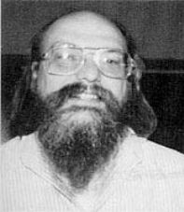
C语言是UNIX系统的主力语言，它与UNIX系统有着互相依存、休戚与共的紧密关系。 它的产生过程:
◆1963 年，剑桥大学将Algol 60 语言(也称为A 语言，C 语言的原型)发展成为CPL (Combined Programming Language) 语言。
◆ 1967年，剑桥大学的Matin Richards 对CPL语言进行了简化，于是产生了BCPL语言。
◆1970 年，贝尔实验室的汤普森将BCPL发展为B 语言,主要用于UNIX操作系统。
肯尼思·汤普森
Kenneth Lane Thompson

Slide 49


◆1973 年，贝尔实验室的里奇基于B 语言设计出C 语言。
◆1978 年，贝尔实验室正式发表了C 语言。由柯宁汉和里奇合著了著名
“The C Programming Language”。
丹尼斯·里奇
Dennis MacAlistair
Ritchie
布赖恩·威尔森·柯宁汉
Brian Wilson
Kernighan
◆1983 年，美国国家标准协会(American National Standards Institute) 制定了一个C 语言标准，通常称之为ANSI C。

Slide 50
1.2.1、C 语言的特点
➢语言简洁、紧凑、灵活
（32个关键字，9种控制语句）
➢运算符丰富（ 34种表达式）
➢数据类型丰富
➢具有结构化的控制语句
➢语法限制不太严格
➢兼有低级语言和高级语言的特点

Slide 51
1.3语言程序的结构和书写格式
利用计算机解决各种类型，复杂程度各异的问题时，关键是用户要编写出计算机能够“读懂”的程序，使计算机能够按照程序设计者的意愿去工作。C语言就是一种在计算机上实现程序的描述语言。
1.3.1 几个简单C的程序
任何一种程序设计语言都具有特定的语法规则和规定的表达方法。类似于我们说话、写文章要有主谓宾基本语句部分一样，缺少一部分就不成一句话了。
为了解C语言的基本程序结构，我们先介绍几个简单的C程序。

Slide 52

编译预处理命令
main()是主函数，每个C程序必须有一个main主函数。main是函数名，不能更改； "() "表示这是一个函数，括号为空表示函数没有参数。void表示函数没有返回值。
【例1.1】
/*1*/ #include <stdio.h>
/*2*/ void main()
/*3*/{
/*4*/ printf("Hellow World!\n");
/*5*/}
表示语句结束
函数体由一对大括号括起来；函数体的范围以"{"开始， "} "结束。本例中主函数内只有一条输出语句。
程序的注释
部分
本程序的作用是在屏幕上输出信息：
Hellow World!
printf是C语言的标准输出函数， " "内的字符串按原样输出，“\n”是换行符，即输出完后回车换行。

Slide 53
【例1.2】读入两个整数，输出它们的和
#include <stdio.h>
void main()
{ /* 变量定义部分 */
int x, y, sum; /* 定义 x, y, sum */
/* 以下为语句序列 */
printf("Input x and y\n");/*提示输入数据*/
scanf("%d%d", &x, &y); /* 输入x和y的值 */
sum = x+y ; /* 完成x+y的计算,求sum=x+y */
printf("x + y = %d\n", sum); /* 输出结果 */
}

Slide 54
【例1.3】已知华氏温度0、20、…、200，求对应的摄氏温度。
#include <stdio.h>
void main()
{ double f, c; /* 变量定义 */
int lower, upper, step;
lower = 0; upper = 200;
step = 20; f = lower;
while (f <= upper) { /* 循环计算 */
c = 5.0/9.0 * (f - 32.0);
printf(“\t%7.0f %7.1f\n", f, c);
f = f + step;
}
}

Slide 55
【例1.4】输入两个实数, 输出它们中的小的数
/*功能：由main()函数和1个其它函数min()构成的Ｃ语言程序示例*/
#include <stdio.h>
float min(float a, float b)
{ float temp ; /* 函数使用的变量的定义 */
if (a < b) temp = a; else temp = b;
return temp ; /* 返回 temp 到调用 min() 函数处 */
}
void main()
{ float x, y, c; /* 变量定义 */
printf("输入x和y.\n");
scanf("%f%f", &x, &y );
c = min(x, y); /* 调用函数 min() */
printf("MIN(%.2f, %.2f)= %.2f\n",x,y,c);
}

Slide 56
1.3.2 C程序组成
1.一个C语言源程序可以由一个或多个源文件组成。
2.每个源文件可由一个或多个函数组成。
3.一个源程序不论由多少个文件组成，都有一个且只能有一个main函数，即主函数。
4.源程序中可以有预处理命令(include 命令仅为其中的一种)，预处理命令通常应放在源文件或源程序的最前面。
5.每一个说明，每一个语句都必须以分号结尾。但预处理命令，函数头和花括号“}”之后不能加分号。
6.标识符，关键字之间必须至少加一个空格以示间隔。若已有明显的间隔符，也可不再加空格来间隔。

Slide 57
函数定义
一个函数由函数头和函数体组成。函数头包括函数属性、 函数返回值类型、函数名、函数形式参数名，形式参数类型。
函数结构的一般形式：
函数返回值类型 函数名([参数说明表1,…])
{ 说明和定义部分;
执行语句序列;
}
可以没有参数说明表，但函数名之后的一对圆括号是必须的。
使用的语法符号约定
[...] : 方括号表示可选
… : 省略号表示前面的项可以重复

Slide 58
函数说明
由函数类型（可缺省）、函数名和函数参数表三部分组成，其中函数参数表的
格式为：
数据类型形参[, 数据类型形参2……]
【例1.4】中的函数min ()，其函数说明各部分如图所示
函数类型 函数名 函数参数表
float
min
(float a, float b)

Slide 59
函数体
在函数说明部分的下面,是函数头之后用一对花括号括住的部分。函数体用于描述实现函数功能的代码，它又包括：
➢说明和定义部分
说明语句部分由变量定义、自定义类型定义、自定义函数说明、外部变量说明等组成。
➢执行部分
由Ｃ语句和控制结构代码组成,
用“;”作为语句终止符。

Slide 60
    注释
      /* */为注释, “/*”和“*/” 必须成对使用，且“/”和“*”、以及“*”和“/”之间不能有空格，
      不能嵌套,否则都出错
      // :一行注释
非法
例 /*This is the main/* of example1.1*/ */
I/O 函数库， stdio.h
例如：前面介绍过的输入输出函数
scanf , printf
编译预处理命令
例如：#include <stdio.h>

Slide 61
1.3.3 C程序的书写格式
习惯用小写字母，大小写敏感
不使用行号
可使用空行和空格
常用锯齿形书写格式(缩进对齐）
#include <stdio.h>
void main( )
{ ………………
………………
………………
………………
………………
………………
………………
………………
………………
………………
}
#include <stdio.h>
void main( )
{ int a0,a1,i;
a1=1;
i = 9;
while(i>=1)
{
a0=2*(a1+1);
a1=a0;
i=i-1;
}
printf("%d",a0);
}
优秀C程序员的编程风格:
使用TAB缩进
{ }对齐
有足够的注释
有合适的空行

Slide 62
如何学习C语言
在初学C语言时，可能会遇到有些问题理解不透，或者表达方式与以往数学学习中不同（如运算符等），希望不气馁，不明白的要多问多想，待学完后面的章节知识，前面的问题也就迎刃而解了，通过几年的观察，我感觉是同学最欠缺，也是没学好c的，就是因为一开始遇到困难就放弃，曾经和有些同学交流，回答是听不懂、不想听、因而放弃。我想要听得懂的前提是带着问题听，前提是，你课后该做的题做了吗？你预习了吗？不认真听课，不做题，不预习，又谈何学的好？
学习C语言始终要记住“曙光在前头”和“千金难买回头看”，“千金难买回头看”是学习知识的重要方法，就是说，学习后面的知识，不要忘了回头弄清遗留下的问题和加深理解前面的知识，这是非常最重要的。学习C语言就是要经过几个反复，才能前后贯通，积累应该掌握的C知识。

Slide 63
1.4 Ｃ语言的词汇、数据类型、
常量和变量
1、基本符号:
❖ 数字10个(0 ∽ 9)
❖ 英文字母大、小写各26个(A∽Z,a∽z)
❖ 下线字符“_”
特殊符号的字符集 ，主要用来表示运算符。

Slide 64
2、基本词汇
常量（常数）：数据
  123 (整型） 4.56 (实型) ’A’ (字符型)
符号常量：用标识符表示的常量数据
  π：PI
  ε：EPS
  通常用大写字母
❖ 特殊符号：如各种运算符 +,-,*,/,%等

Slide 65
关键字(由系统定义,不能重作其它定义,32个)
关键字又称为保留字。它们是C语言中预先规定的具有固定含义的一些单词，如：int表示为整型数据、float表示为单精度实型数据等等。
用户只能按其给定的含义来使用，不能重新定义另作它用。
根据关键字的作用，可分其为数据类型关键字、控制语句关键字、存储类型关键字和其它关键字四类。

Slide 66
（1）数据类型关键字（12个）
char, double, enum, float, int, long, short,
signed, struct, union, unsigned, void
（2）控制语句关键字（12个）：
break, case, continue, default, do, else,
for, goto, if,return, switch, while
（3）存储类型关键字（4个）：
auto, extern, register, static
（4）其它关键字（4个）：
const, sizeof, typedef, volatile

Slide 67
下面几个虽不属于关键字，但建议把它们看作关键字，不要在程序中随便使用。它们用在Ｃ程序的预处理命令行中。
define undef include ifdef
ifndef
endif line elif

Slide 68
标识符：
分为系统预定义标识符和用户自定义标识符
（1）系统预定义标识符
这些标识符也是由一些单词所组成，它们的功能和含义是由系统预先定义好的，
如：main代表主函数名、
printf代表输出函数名。
建议用户不要把这些系统预定义标识符另作它用，否则会带来不必要的麻烦。

Slide 69
（2）用户自定义标识符
用户可根据需要自行定义一些标识符，用作为符号名、变量名、数组名、函数名、文件名等等，如例1.2中： x,y sum代表变量名，
其中sum用于存储x,y的和。
用户自定义标识符的命名必须遵守一定的规则。合法的用户自定义标识符应满足以下条件。

Slide 70
标识符命名规则：
1.Ｃ语言规定标识符只能由字母、数字和下划线(“_”)三种字符组成，且第一个字符必须为字母或下划线。
例如:
下面列出的是合法的标识符：
John ,A32 , p12_3, B64, a_b_c
下面是不合法的标识符和变量名
￥123, #33, a>b,*p
2. 标识符的长度各个系统不同，建议变量名的长度不要超过8个字符。
3. 标识符不能是关键字

Slide 71
标识符命名的良好习惯──见名知意：
★所谓“见名知意”是指，通过变量名就知道变量值的含义。通常应选择能表示数据含义的英文单词（或缩写）作变量名，或汉语拼音字头作变量名。
如:name/xm（姓名）、sex/xb（性别）、
age/nl（年龄）、salary/gz（工资）。
等，以增加程序的可读性。这是结构化程序的一个特征。
本书在一些简单的举例中，为方便起见，仍用单字符的变量名(如a、b、c等)，读者最好不用此方法.

Slide 72
★C语言对大小写字母敏感。
大写字母和小写字母被认为是两个不同的字符(C语言对大小写字母敏感)。因此，sum和SUM，Class和class是两个不同的变量名。一般，变量名用小写字母表示，与人们日常习惯一致，以增加可读性。
★先定义，后使用。
在C语言中，要求对所有用到的变量作强制定义，也就是“先定义，后使用”.
目的是：
1.每一个变量被指定为一确定类型，在编译时就能为其分配相应的存储单元。如指定a、b为int型编译系统为a和b各分配4个字节，并按整数方式存储数据。

Slide 73
2.指定每一变量属于一个类型，这就便于在编译时，据此检查该变量所进行的运算是否合法。
例如，整型变量a和b，可以进行求余运算：
a％b
如果将a、b指定为实型变量，则不允许进行“求余”运算，在编译时会给出有关“出错信息”。

Slide 74
3、C 语言的数据类型
C语言的数据结构是以数据类型形式出现的。
主要有基本数据类型、指针类型、构造类型等。
短整型short
C的数据类型如下：
整 型
整型int
长整型long
数值类型
单精度型float
基本类型
浮点型
双精度型double
字符类型char
数组
C
数
据
类
型
数据类型决定：
1. 数据占内存字节数
2. 数据取值范围
3. 其上可进行的操作
结构体struct
构造类型
共用体union
枚举类型enum
指针类型
空类型void
自定义typedef

Slide 75
C语言中数据有常量与变量之分，它们分别属于以上这些类型。
在程序中对用到的所有数据都必须指定其数据类型。

Slide 76
4、常量
  ★定义：程序运行过程中，其值不能被改变的量称为常量.（即常数）
  常量的类型有:
整型常量 如，15、0、－7
浮点型常量 如，5.0、－12.36
字符型常量 如，‘A’、‘a’
指针常量 如，NULL
字符串常量 如，“ABC”

Slide 77
  符号常量:用标识符代表常量
  定义格式:
  #define 标识符 字符序列
#define PI 3.14159
#define MAXN 100
定义PI代表常量3.14159,此后凡在本文件中出现的PI都代表3.14159 ，
MAXN 都代表100

Slide 78
注意:
★符号常量不同于变量，它的值在其作用域(在本例中为主函数)内不能改变，也不能再被赋值。如再用以下赋值语句给PRICE赋值是错误的。 PRICE=40；
★习惯上，符号常量名用大写，变量名用小写，以示区别。

Slide 79
5、变量
在程序运行过程中，其值可以改变的量称为变量。它用标识符来表示(变量名),
变量在存在期间,在内存中占据一定的存储单元,该存储空间中存放的数据就是变量的值。在程序中，通过变量名来引用变量的值。
每个变量都有唯一的名字，在同一程序块中，不能被重复定义。

Slide 80
变量名
变量类型
变量的值
每个变量都必须有一个名字─变量名，变量命名遵循标识符命名规则。
变量的三个基本要素
在定义或说明变量时要指出其类型。每一个变量被指定为一确定类型，在编译时就能为其分配相应的存储单元。变量类型可以是基本数据类型和构造数据类型。
在程序运行过程中，变量值存储在内存中。在程序中，通过变量名来引用变量的值。变量有两个有用值：一是变量所表示的数据值，另一个是变量的地址值。A=123;&A

Slide 81
内存地址&A
2000
123
A
2001
2002
short A=123;
int y;
2003
y
2004
2005
内存
71

Slide 82
变量的定义
C中的任何一个变量在被引用之前必须定义；
C中可以随时定义变量，不必集中在执行语句之前；
在同一程序块内，不能定义同名变量，不同程序块内可以定义同名变量；变量可以在定义时初始化。未初始化的变量中有默认值或无效值。变量定义的一般形式:
类型名 变量名表;
  (变量名：小写字母，见名知义)
  类型名：整型 int
  实型（浮点型）float ,double
    字符型 char
决定分配字节数
和数的表示范围
例如：
int i,j; i ,j占4个字节
float z; z占4个字节
int index=100,big=1000;
  ♦变量名代表内存中的一个存储单元
  ♦用于存放该变量的值
  ♦该存储单元的大小由变量的数据类型决定

Slide 83
通常，定义了一个变量而未赋初值时，一般变量中存放的是随机值。因此，为使定义的变量有一确切的数值，需给定义的变量赋一初值。所以，C语言也允许在定义变量的同时为其赋初值，其形式为：
类型名 变量名1=常量1，变量名2=常量2，… ；

Slide 84
如例1.3函数体中的第一条语句
int lower,upper,step ;
也可改写成 int lower=0,upper=200,step=20 ;
表示定义了一个整型变量lower初值为0,upper初值为200, step初值为20 .
一个变量代表着内存中一个具体的存储单元，用变量名来标识。存储单元中存放的数据称为变量的值，变量的值可以通过赋值的方法获得和改变。

Slide 85
C语言的基本语句分类
与其它高级语言一样，Ｃ语言也是利用函数体中的可执行语句，向计算机系统发出操作命令。
C 语言的语句有以下几种
数据定义语句
用来定义程序中使用的各种能存放数据的对象的名称和特性。例如，int a,b;float x,y;
赋值语句
形如：变量=表达式的语句；
功能是计算表达式的值并赋予变量。
例如，x=x+y;

Slide 86
函数调用语句
形如：函数名(实际参数表)的语句，功能是调用指定函数。
例如，printf(“Hellow World\n”)；
表达式语句
表达式语句由表达式后加一个分号构成。在c中，赋值和函数调用都是表达式，所以赋值语句和函数调用语句也是一种特殊的表达式语句。最典型的表达式语句是，在赋值表达式后加一个分号构成的赋值语句。
例如，“num=5 ”是一个赋值表达式，而“num=5;”却是一个赋值语句。

Slide 87
结构控制语句
用来控制程序执行过程的语句，例如：
选择控制语句，循环控制语句，中止语句，
继续循环语句，返回语句，无条件转移语句等。
Ｃ语言只有９条控制语句，又可细分为三种：
（1）选择结构控制语句
if() ~else~, switch() ~
（2）循环结构控制语句
do~while(), for() ~, while() ~, break, continue
（3）其它控制语句
goto, return

Slide 88
复合语句
用花括号括住的一组任意语句。
void main()
{ ……
{……} /*复合语句。注意：右括号后不需要分号*/
……
}
复合语句的性质：
（1）在语法上和单一语句相同，即单一语句可以出现的地方，也可以使用复合语句。
（2）复合语句可以嵌套，即复合语句中也可出现复合语句。

Slide 89
空语句： 空语句仅由一个分号构成。显然，空语句什么操作也不执行。
例如，下面就是一个空语句：
；
其他语句： 包括编译预处理命令，用户自
定义类型语句等。
例如，#define N 100

Slide 90
1.6 程序开发环境简介
程序设计上机辅导VC++.ppt

Slide 91
1.7 数制
■整型常量（整常数）
◆三种形式：
    十进制整数：由数字0~9和正负号表示，但第一位不能是0。
    八进制整数：由数字0开头,后跟数字0~7表示.
    如0123,011
    十六进制整数：由0x开头,后跟0~9,a~f,A~F表示. 如0x123,0Xff
注意，空白字符不可出现在整数数字之间。
整常数在不加特别说明时总是正值。如果需要的是负值，则负号“ -”必须放置于常数表达式的前面。

Slide 92
示例：
0571 = (377)₁₀
0x179 = (377)₁₀
0X179 = (377)₁₀
下面将介绍数制间的转换。

Slide 93
数制转换
常用数制
二进制 Binary 0 ∽ 1, 2个数码
八进制 Octal 0 ∽ 7 ,8个数码
十进制 Decimal 0 ∽ 9 ,10个数码
十六进制 Hexdecimal 0 ∽ 9，A ∽ F(a ∽ f)
16个数码
其中a ∽ f,A ∽ F分别对应数值10 ∽ 15。

Slide 94
常用计数制的对应数值
Dec | Bin | Oct | Hex
0 | 0 | 0 | 0
1 | 1 | 1 | 1
2 | 10 | 2 | 2
3 | 11 | 3 | 3
4 | 100 | 4 | 4
5 | 101 | 5 | 5
6 | 110 | 6 | 6
7 | 111 | 7 | 7
8 | 1000 | 10 | 8
9 | 1001 | 11 | 9
10 | 1010 | 12 | A
11 | 1011 | 13 | B
12 | 1100 | 14 | C
13 | 1101 | 15 | D
14 | 1110 | 16 | E
15 | 1111 | 17 | F
16 | 10000 | 20 | 10

Slide 95
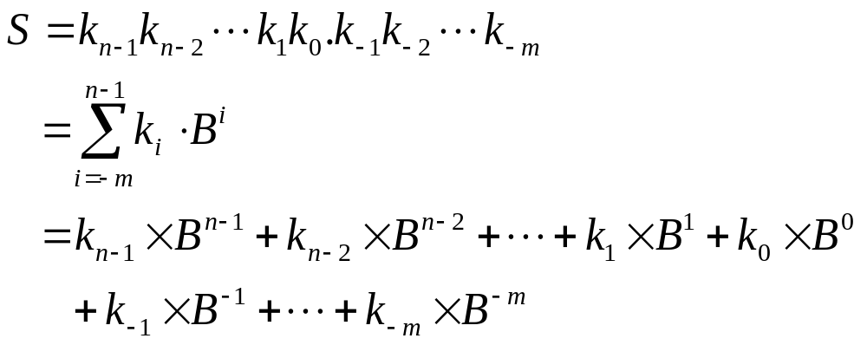
数的表示方法
k_{i} 第i位的值
B 某种进制的基数

Slide 96
十进制－二进制
整数部分：除2取余；
小数部分：乘2取整。（精度？）
0.7
高位
12
取余: 0
x 2
2
2
6
取余: 0
1.4 取整1:
3
2
取余: 1
x 2
1
取余: 1
高位
0.8 取整0:
x 2
1.6 取整1:
x 2
转换结果为:
1.2 取整1:

Slide 97
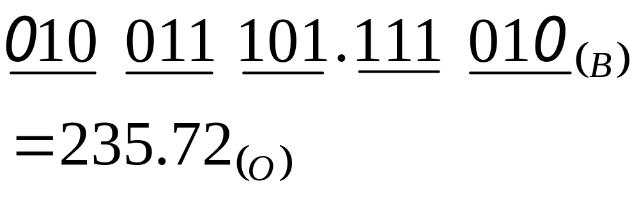
二进制－八进制
正向：以小数点为中心，左右每三位一段，不足补0。
反向：按位展开。

Slide 98
二进制－十六进制
正向：以小数点为中心，左右每四位一段，不足补0。
反向：按位展开。
1001
1101
.
1110
1
000
(
)
B
=
9D.E8
(x)

Slide 99
八进制－十六进制
先转换到二进制；
再从二进制出发进行转换。

Slide 100
八、十六进制－十进制
正向：按数的表示方法展开。
  0123＝1*8²+2*8¹+3*8⁰=83(_{D})
1
A
7
=
1
*
16
2
+
A
*
16
1
+
7
*
16
0
(
)
x
=
256
+
160
+
7
=
423
(
)
D
注意，空白字符不可出现在数字之间。

Slide 101
十进制－八进制、十六进制
先转换到二进制；
再从二进制转换到八、十六进制。

Slide 102
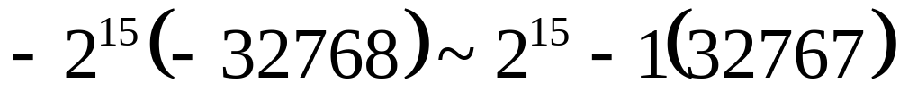
准备
数的补码表示
以下讨论均假设数据为2字节长度
（16位），则可知有符号数范围：

Slide 103
原码
以最高位(1位)表示数值的正负，0表示正数，
1表示负数。其他位表示为数字的二进制码。
正数：符号位为0，数据位不变；
负数：符号位为1，数据位不变。
10（原码）＝0 0000000 00001010
-10（原码）＝1 0000000 00001010

Slide 104
反码
正数：符号位为0，数据位不变；
负数：符号位为1，数据位取反。
10（反码）＝0 0000000 00001010
-10（反码）＝1 1111111 11110101

Slide 105
补码
正数：符号位为0，数据位不变；
负数：反码＋1。
10（补码） ＝ 0 0000000 0000 1010
-10 (反码) = 1 1111111 1111 0101
-10（补码） ＝ 1 1111111 1111 0110

Slide 106
原码的缺陷（1）
0有两个不同的码字：+0和-0。
+0（原码）＝0 0000000 00000000
-0（原码）＝1 0000000 00000000

Slide 107
原码的缺陷（2）
最小的负数（-32768）没有码字。
-32767（原码）＝ 1 1111111 11111111
-32768（原码）＝ ？

Slide 108
原码的缺陷（3）
数据的编码不连续，运算不方便。
+1（原码）＝ 0 0000000 00000001
+0（原码）＝ 0 0000000 00000000
-0（原码） ＝ 1 0000000 00000000
-1（原码） ＝ 1 0000000 00000001
显然，+0和-0不相等，使得从-1到+1不连续。

Slide 109
补码解决了解决了原码的3个缺陷
♦0有唯一的表示：+0和-0相同
+0(补码) = 00000000 00000000
-0(反码) = 11111111 11111111
-0(补码) = 00000000 00000000

Slide 110
♦ 可以表示最小的负数(-32768)
-32767(原码) = 11111111 11111111
-32767(反码) = 10000000 00000000
-32767(补码) = 10000000 00000001
-32768(补码) = 10000000 00000000
(= -32767-1)

Slide 111
♦数据的编码连续，运算方便
+0(补码) = 00000000 00000000
+1(补码) = 00000000 00000001
+32767(补码) = 01111111 11111111
(最大数)
-0(补码) = 00000000 00000000 (= -1+1)
-1(补码) = 11111111 11111111 (= -0-1)
-32768(补码)= 10000000 00000000
(最小数)

Slide 112
十六进制
+32767（补码）＝7FFF
...
+1（补码）＝0001
+0（补码）＝0000
-0（补码）＝0000(= +1-1)
-1（补码）＝FFFF(=±0-1)
...
-32767（补码）＝8001
-32768（补码）＝8000

Slide 113
上机习题:
P16_3
熟悉Visual C++的操作环境。

Slide 114
● 单项选择题
一个完整的可运行的C源程序中 ＿＿＿＿.
A）可以有一个或多个主函数
B）必须有且仅有一个主函数
C）可以没有主函数
D）必须有主函数和其他函数
构成C语言源程序的基本单位是 ＿＿＿.
A）子程序 B）过程
C）文本 D）函数
D

Slide 115
某C程序由一个主函数main( )和一个自定义函数max( )组成，则该程序 ＿＿＿＿.
A）总是从max( )函数开始执行
B）写在前面的函数先开始执行
C）写在后面的函数先开始执行
D）总是从main( )函数开始执行
C语言规定，一个C源程序的主函数名必须为 ＿＿＿＿.
A）program B）include
C）main D）function

Slide 116
下列说法正确的是 ＿＿＿.
A）在书写C语言源程序时，每个语句以逗号结束
B）注释时，'/'和'*'号间可以有空格
C）无论注释内容的多少，在对程序编译时都被忽略
D）C程序每行只能写一个语句
C语言源程序文件的后缀是 ＿＿＿＿，经过Compile后，生成文件的后缀是＿＿＿＿，经过Link后，生成文件的后缀是＿＿＿＿.
A）.obj B）.exe C）.c or .cpp D）.doc
C
A
B

Slide 117
7)以下叙述不正确的是 。
A) 一个C源程序必须包含一个main函数
B) 一个C源程序可由一个或多个函数组成
C) C程序的基本组成单位是函数
D) 在C程序中，注释说明只能位于一条语句的后面
8) 调试程序时，如果某个语句后少了一个分号，调试时会提示错误，这种情况一般称之为＿＿＿＿. 而某个“计算2的平方”的程序在调试时没有提示出错，而且成功执行并计算出了结果，只是结果等于5，这种情况一般称之为＿＿.
A）语法错误 B）正常情况
C）编译器出错 D）逻辑设计错误
A
D

Slide 118
9)请指出以下哪一组用户标识符的定义都是不合法的。
A) 2010Expo array FILE
B) begin2end main _he-call_me
C) do-while goto signed
D) #while year/2010 typedefine

